Slide 1
ÔN BÀI CŨ
Đọc đoạn 1 và trả lời câu hỏi: Người liên lạc nguỵ trang hộp thư mật khéo léo như thế nào?
Đọc đoạn 4 và nêu nội dung bài.

Slide 2
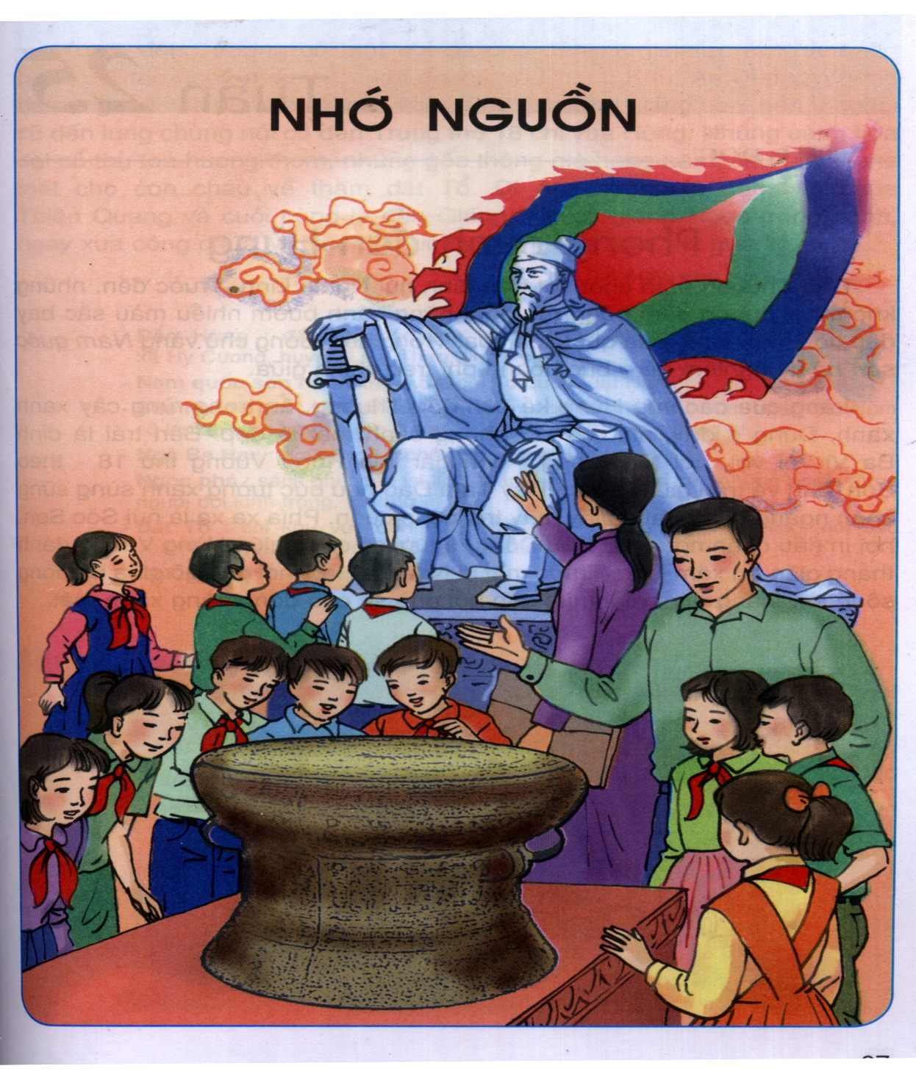
Tập đọc
CHỦ
ĐIỂM

Slide 3
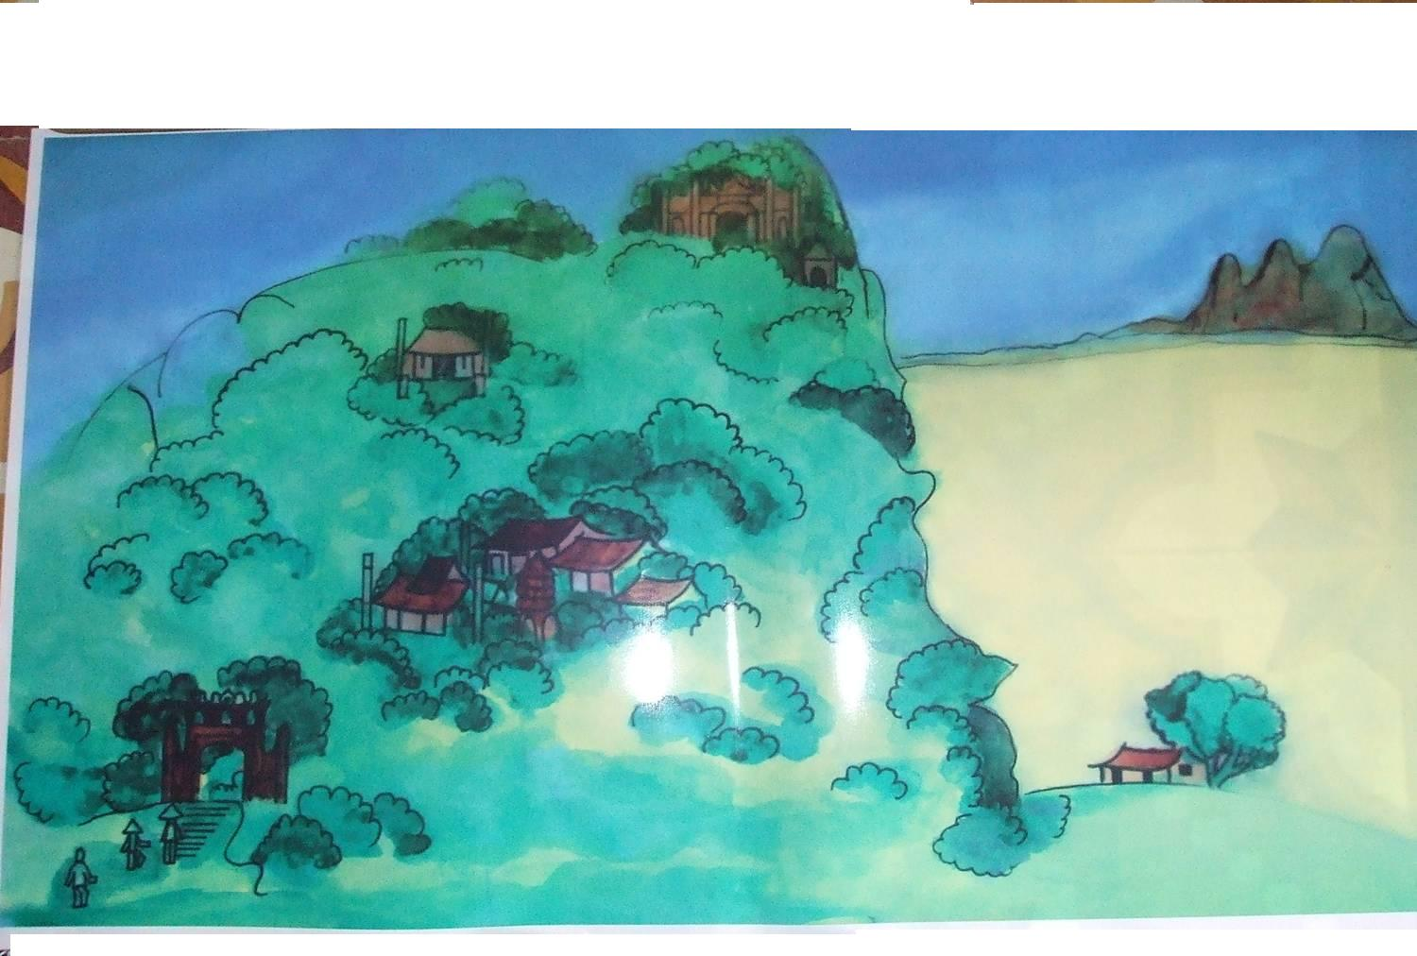

Slide 4
Tập đọc
Phong cảnh đền Hùng
Đoàn Minh Tuấn

Slide 5
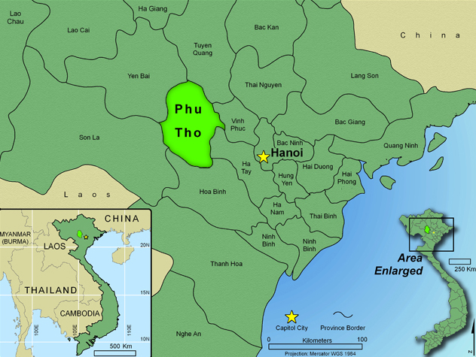

Slide 6
1 em đọc toàn bài
Bài văn có thể chia làm
mấy đoạn?
Bài chia làm 3 đoạn, mỗi lần xuống dòng là một đoạn.

Slide 7
Luyện đọc từ, tiếng khó:
Nghĩa Lĩnh, dập dờn, uy nghiêm, vòi vọi, cuồn cuộn, …

Slide 8

Luyện câu dài khó đọc:
- Trong đền, dòng chữ vàng Nam quốc sơn hà uy nghiêm đề ở bức hoành phi treo chính giữa.
- Dãy Tam Đảo như bức tường xanh sừng sững chắn ngang bên trái đỡ lấy mây trời cuồn cuộn.

Slide 9
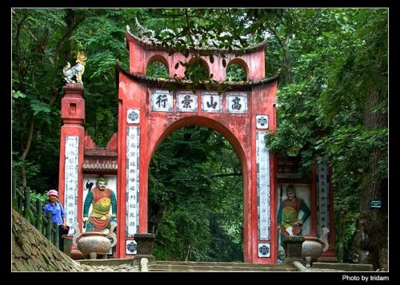
CỔNG ĐỀN HÙNG

Slide 10
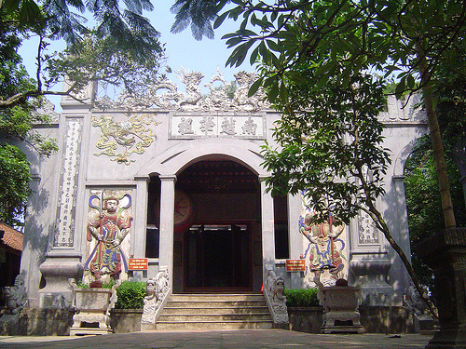
ĐỀN THƯỢNG

Slide 11
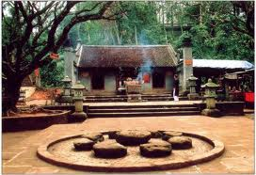
ĐỀN TRUNG

Slide 12
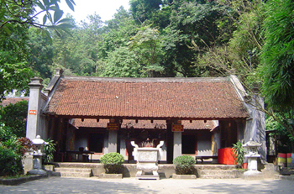
ĐỀN HẠ

Slide 13
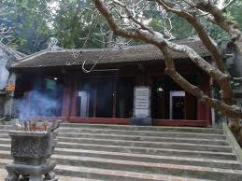
ĐỀN GIẾNG

Slide 14
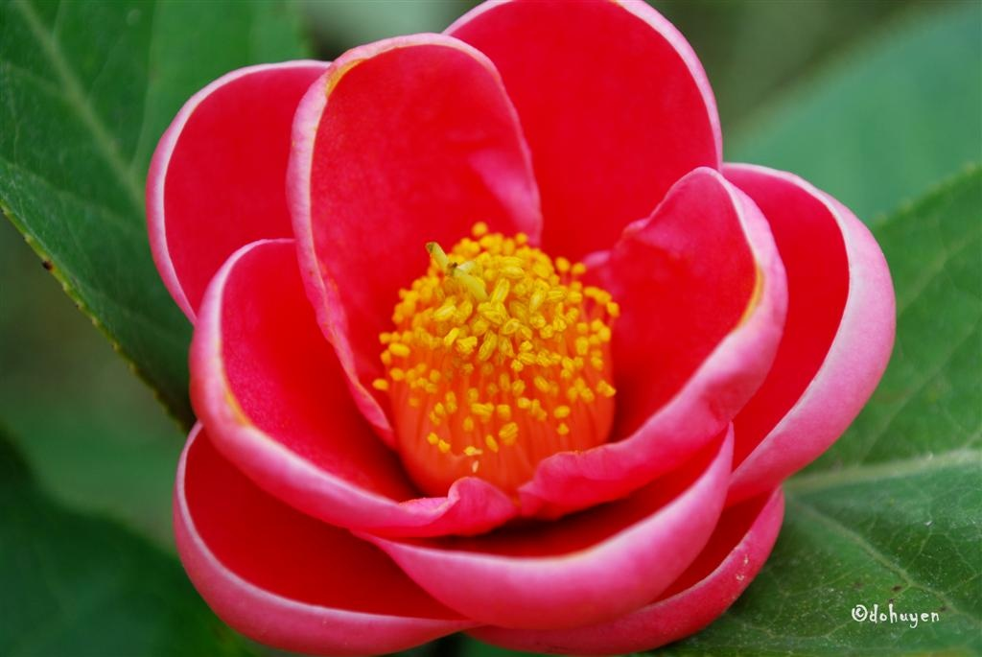
Hoa hải đường

Slide 15
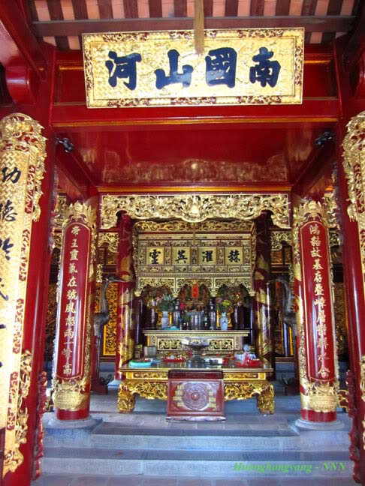
Bức hoành phi

Slide 16
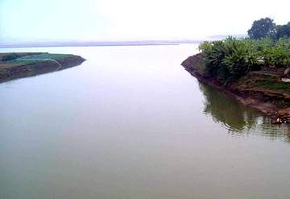
Ngã Ba Hạc

Slide 17
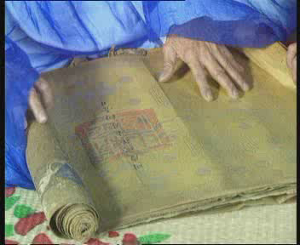
NGỌC PHẢ

Slide 18
TÌM HIỂU BÀI
Bài văn tả cảnh vật gì? Ở nơi nào?
Bài văn tả cảnh đền Hùng, cảnh thiên nhiên ở vùng núi Nghĩa Lĩnh, huyện Lâm Thao,Phú Thọ. Nơi thờ các vua Hùng, tổ tiên chung của dân tộc Việt Nam.

Slide 19
1.Hãy kể những điều em biết về các vua Hùng.
Các vua Hùng là những người đầu tiên lập nước Văn Lang, đóng đô ở Phong Châu vùng Phú Thọ(ngày nay), cách ngày nay khoảng 4000 năm.

Slide 20
2.Tìm những từ ngữ miêu tả cảnh thiên nhiên nơi đền Hùng.
Những khóm hải đường đâm bông rực đỏ
Những cánh bướm dập dờn bay lượn
Bên phải là đỉnh Ba Vì vòi vọi

Slide 21
Bên trái là dãy Tam Đảo như bức tường xanh sừng sững
Xa xa là núi Sóc Sơn
Trước mặt là ngã Ba Hạc
Những cây hoa đại cổ thụ toả hương thơm, những cây thông già
giếng Ngọc trong xanh, …

Slide 22
Những từ ngữ đó nói lên cảnh thiên nhiên ở đên Hùng như thế nào?
Cảnh thiên nhiên nơi đền Hùng thật đẹp tráng lệ và hùng vĩ.

Slide 23
3.Bài văn đã gợi cho em nhớ đến một số truyền thuyết về sự nghiệp dựng nước và giữ nước của dân tộc? Hãy kể tên các truyền thuyết đó.

Slide 24
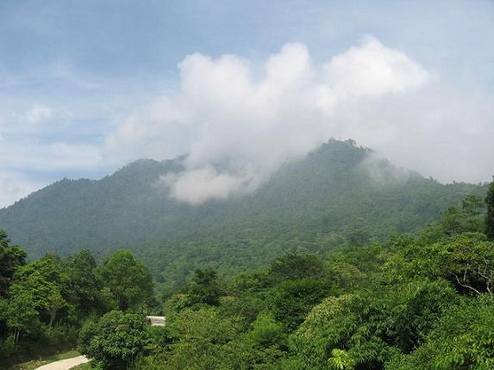
Núi Ba Vì
Cảnh núi non Ba Vì cao vòi vọi gợi nhớ truyền thuyết Sơn Tinh, Thuỷ Tinh

Slide 25
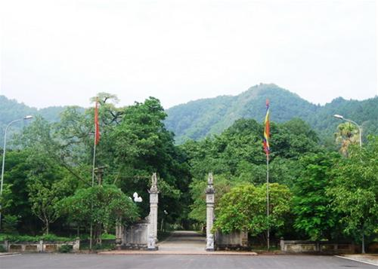
Núi Sóc Sơn
Núi Sóc Sơn
…Nơi in dấu chân ngựa sắt Phù Đổng gợi nhớ truyền thuyết Thánh Gióng.

Slide 26
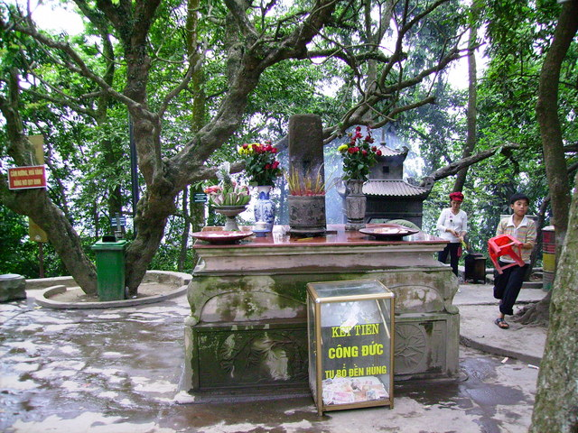
Mốc Đá Thề
Mốc đá thề - gợi nhớ truyền thuyết về An Dương Vương.

Slide 27
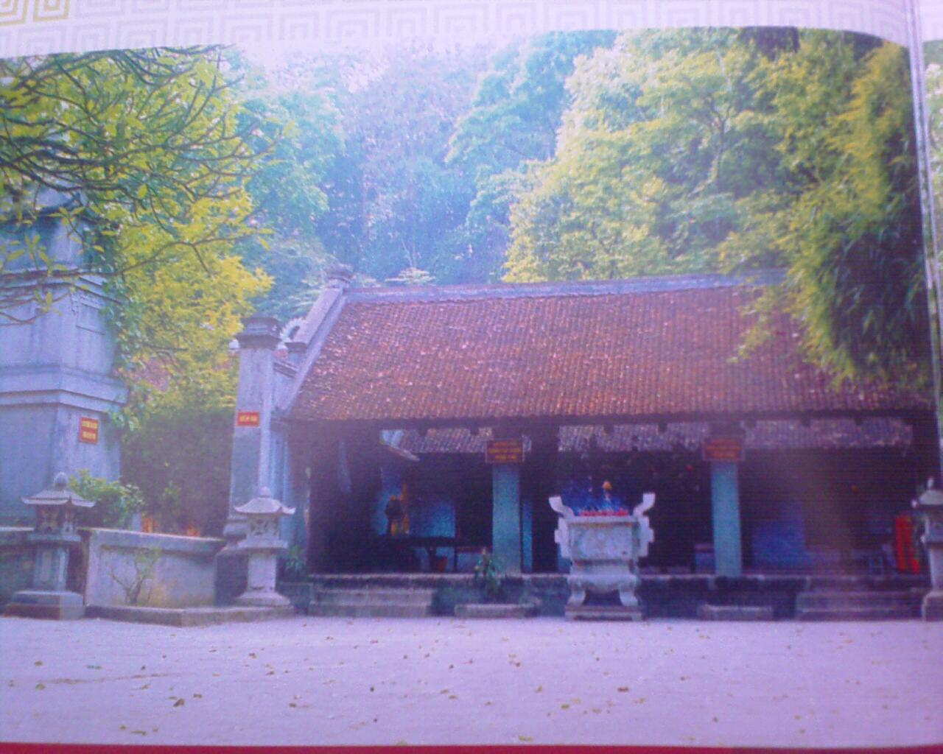
ĐỀN HẠ
… Gợi nhớ đến truyền thuyết Sự tích trăm trứng

Slide 28
Ngã Ba Hạc gợi nhớ truyền thuyết Sơn Tinh – Thủy Tinh.

Slide 29
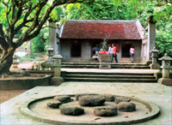
ĐỀN TRUNG
Gợi nhớ truyền thuyết Sự tích bánh chưng, bánh giầy…

Slide 30
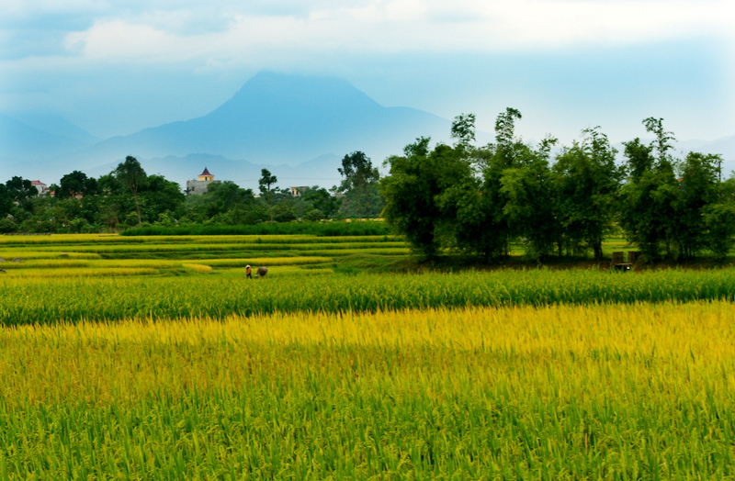
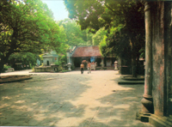

Slide 31
Mỗi ngọn núi, con suối, dòng sông, mái đền ở vùng đất Tổ đều gợi nhớ về những ngày xa xưa, về cội nguồn, về truyền thống của dân tộc.

Slide 32
4.Em hiểu câu ca dao sau như thế nào?
“ Dù ai đi ngược về xuôi
Nhớ ngày giỗ Tổ mùng mười tháng ba ”

Slide 33
* Người dân Việt Nam thủy chung luôn nhớ về cội nguồn của dân tộc.
* Dù đi bất cứ đâu cũng không được quên ngày giỗ Tổ (mùng 10 tháng 3 âm lịch), không được quên cội nguồn.

Slide 34
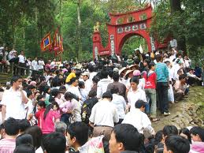
Nhân dân khắp nơi về đền Hùng nhân dịp giỗ Tổ mồng 10 tháng 3.

Slide 35
Bài văn nói lên nội dung gì?
Nội dung bài: Ca ngợi vẻ đẹp tráng lệ của đền Hùng và vùng đất Tổ, đồng thời bày tỏ niềm thành kính thiêng liêng của mỗi con người đối với tổ tiên.

Slide 36
LUYỆN ĐỌC DIỄN CẢM
Lăng của các vua Hùng kề bên đền Thượng, ẩn trong rừng cây xanh xanh. Đứng ở đây, nhìn ra xa, phong cảnh thật là đẹp. Bên trái / là đỉnh Ba Vì vòi vọi, nơi Mị Nương - con gái vua Hùng Vương thứ 18 - theo Sơn Tinh về trấn giữ núi cao. Dãy Tam Đảo như bức tường xanh / sừng sững chắn ngang bên trái / đỡ lấy mây trời cuồn cuộn. Phía xa xa là núi Sóc Sơn, nơi in dấu chân ngựa sắt Phù Đổng, người có công giúp Hùng Vương đánh thắng giặc Ân xâm lược. Trước mặt / là Ngã Ba Hạc, nơi gặp gỡ giữa ba dòng sông lớn / tháng năm mải miết đắp bồi phù sa cho đồng bằng xanh mát

Slide 37
Tập đọc
Phong cảnh đền Hùng
Đoàn Minh Tuấn
Nội dung:
Ca ngợi công lao to lớn của các Vua Hùng đã có công dựng nước và trách nhiệm của tuổi trẻ để bảo vệ và xây dựng đất nước.

Slide 38


Chúc các em chăm ngoan,
học tốt !

